Slide 1
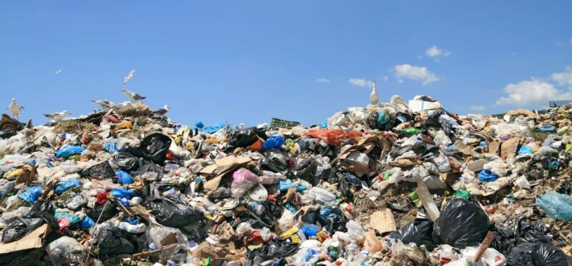

Türkiye’de Evsel Atıklar ve Atık İşleme Teknolojileri

Slide 2

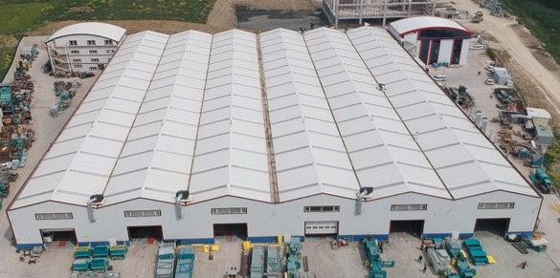
Hakkında…
Toplamı 35.000 m² olmak üzere 13.500 m² kapalı alanda imalat
30 Yıllık Deneyim
56 ülkeye ihracat
+ 230 Çalışan

Slide 3
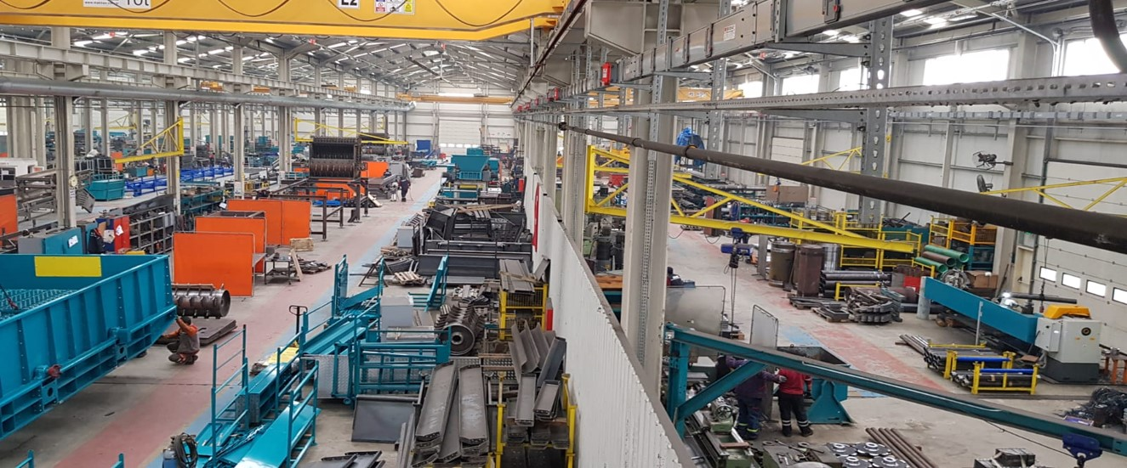
Hakkında…
Disan, ayrıştırma tesislerinde kullanılan makinaların hemen hepsini yerli olarak tasarlayıp üretimini yapmakta ve bu makinaları ihraç etmektedir.

Slide 4
Faaliyet Alanları…
Tasarımdan başlayarak ‘Anahtar Teslim’;
Evsel Atık Ayıklama Tesisi
ATY Hazırlama Tesisi
Biyometanizasyon Tesisi
Kompost Tesisi
Ambalaj Atığı Ayıklama Tesisi
Plastik Ayıklama Tesisi
PET Ayıklama Tesisi
ÖTL(Ömrü Tamamlanmış Lastik) Kırma Tesisi
LDPE Ayıklama Tesisi
Kağıt, Karton Ayıklama Tesisi
Cam Ayıklama Tesisi
Çimento Kağıdı Ayıklama Tesisi

Slide 5
Başlıca Ayıklama Ürünler…
Balya Presi
Poşet Açıcı
Elekler (Tambur, Parmak, Havalı, Yıldız, Disk, vb…)
Balistik Ayırıcı
Kırıcı
Hurda Vinci
Kompaktör ve Kanca Vinci
Konveyörler

Slide 6
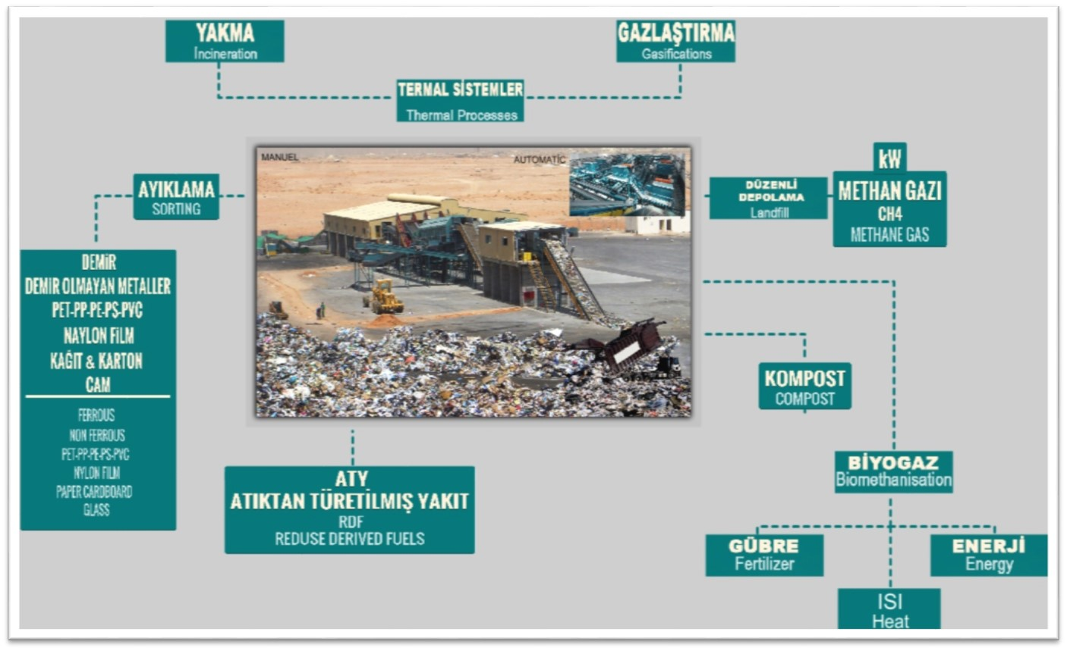

Slide 7
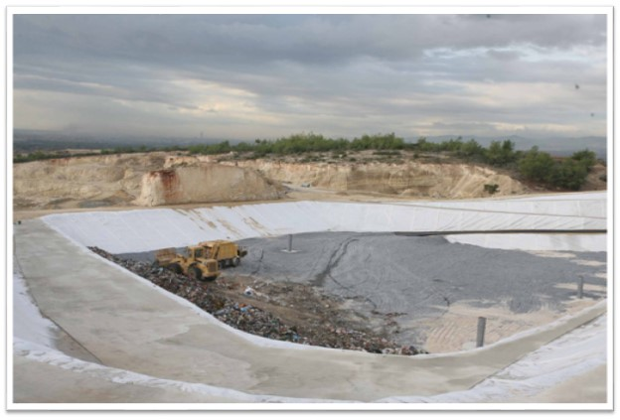
Evsel Atığın İşlenmesinin Önemi;
Döngüsel Ekonomi Düzleminde Hammadde Geri Kazanımı
Düzenli Depolama Sahasının Ömrünü Uzatması
Atığın Kontrollü Olarak Bertaraf Edilmesi

Slide 8
Türkiyede Evsel Atığın Karakterizasyonu…

Slide 9
Evsel Atığın İşlenmesi Sonucunda Düzenli Depolama Sahasına Giden Atık Miktarları…
Yaklaşık 1.000.000 nüfusa sahip bir şehir için ortaya çıkan günlük;
  Atık miktarı : 1000 ton.
  Hacimsel miktar : 2000 m³
  Yıllık hacimsel miktar : 730.000 m³.
  30 yıllık hacimsel miktar : 21.900.000 m³.
Evsel atık ayıklama ve ATY hazırlama tesislerinin bulunması durumunda, günlük;
  Atık miktarı : 550 ton.
  Hacimsel miktar : 916 m³
  Yıllık hacimsel miktar : 334.340 m³
  30 yıllık hacimsel miktar : 10. 030.000 m³
Evsel atık ayıklama, ATY hazırlama, biyometanizasyon ve kompost tesislerinin bulunması durumunda, günlük;
  Atık miktarı : 175 ton.
  Hacimsel miktar : 350 m³
  Yıllık hacimsel miktar : 127.750 m³
  30 yıllık hacimsel miktar : 3.832.500 m³

Slide 10
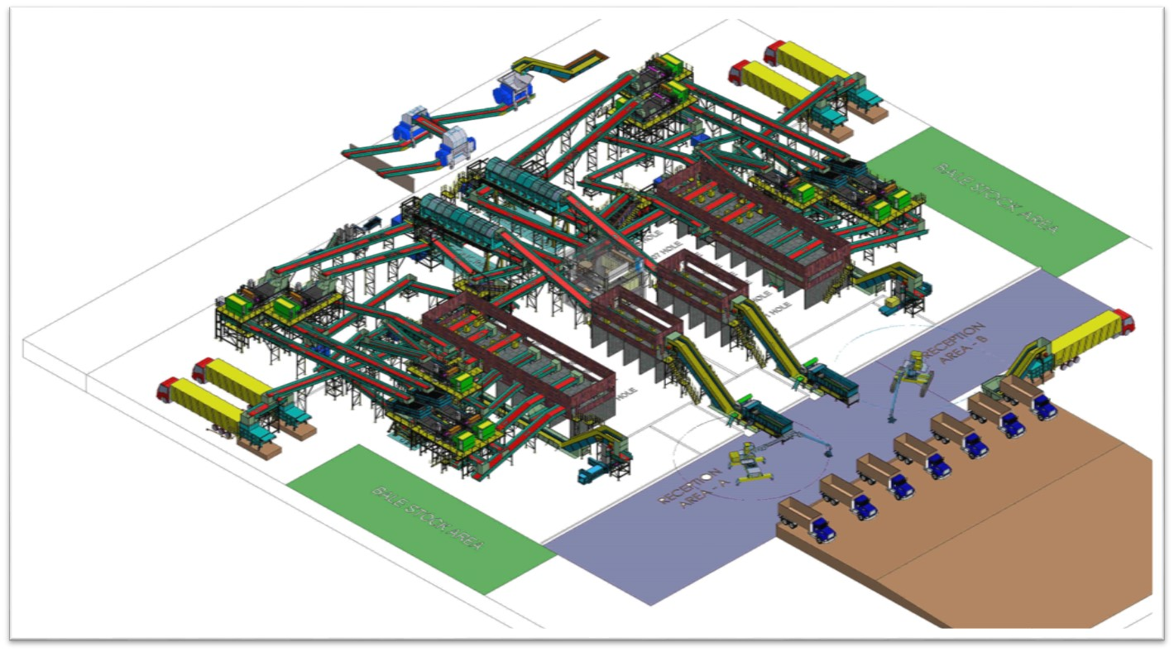
Ayıklama Tesisleri…
Tam Otomatik Ayıklama Tesisleri

Slide 11
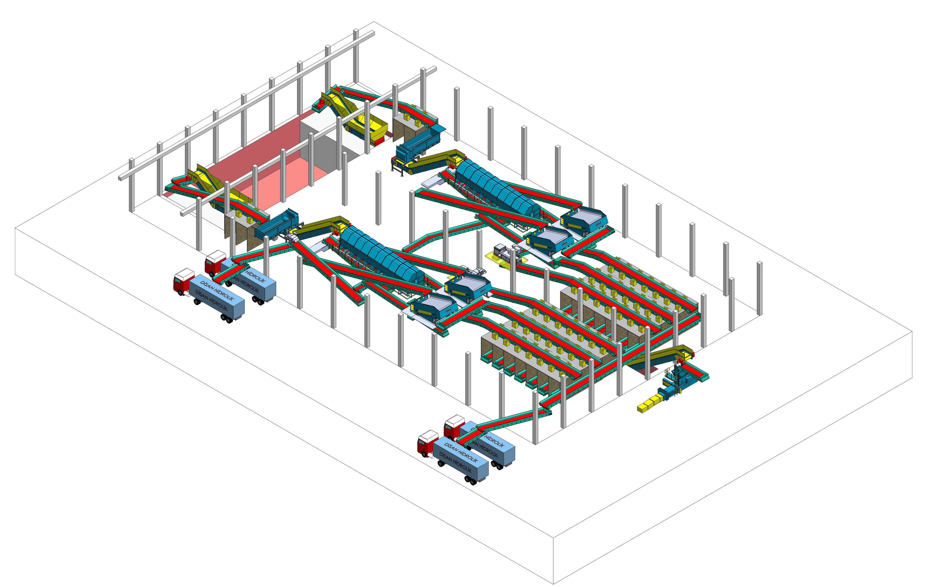
Ayıklama Tesisleri…
Yarı Otomatik Ayıklama Tesisleri

Slide 12
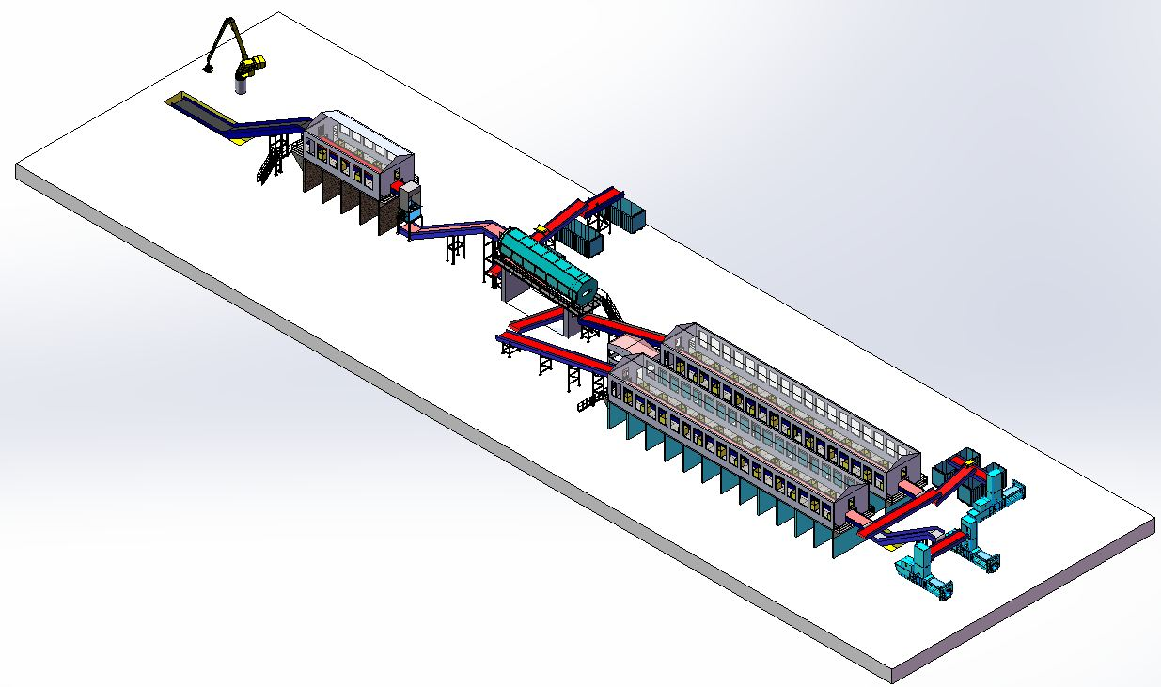
Ayıklama Tesisleri…
Manuel Ayıklama Tesisleri

Slide 13
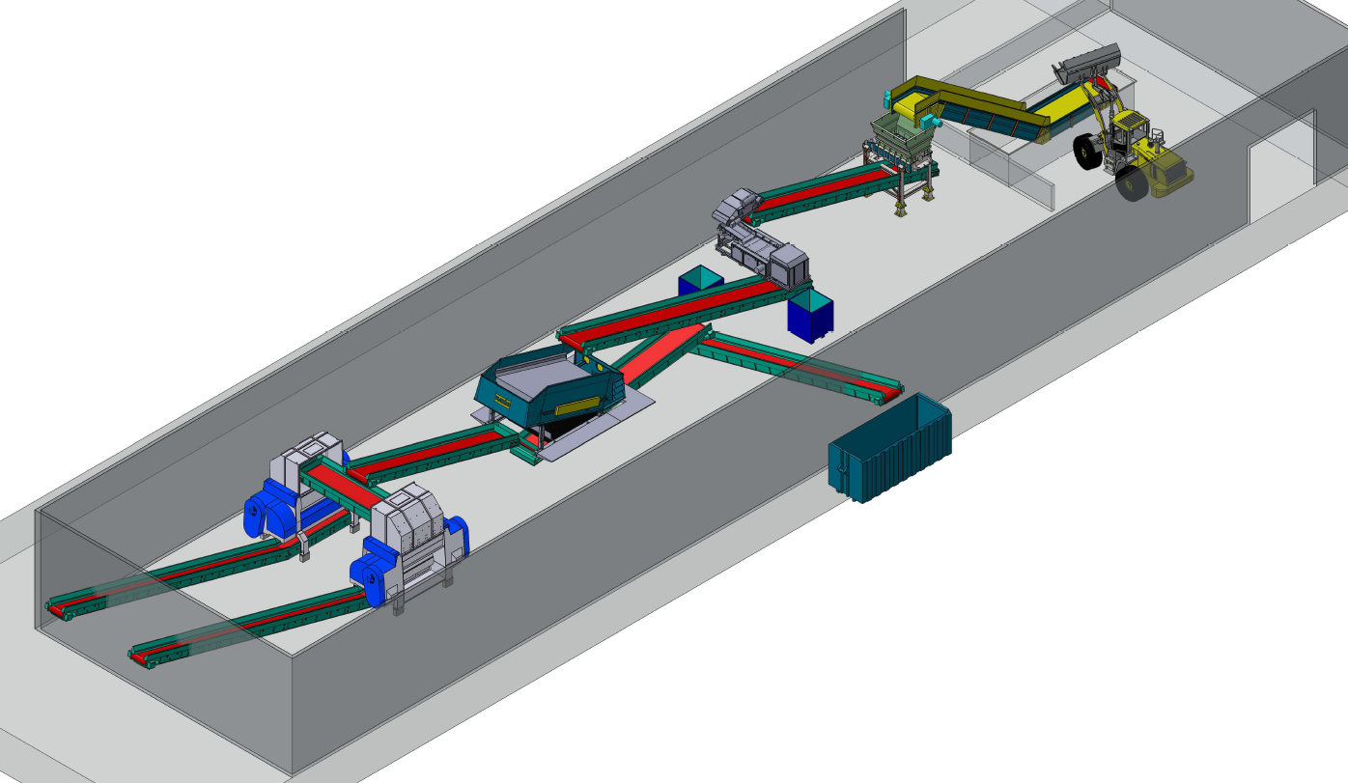
ATY Hazırlama Tesisleri…

Slide 14
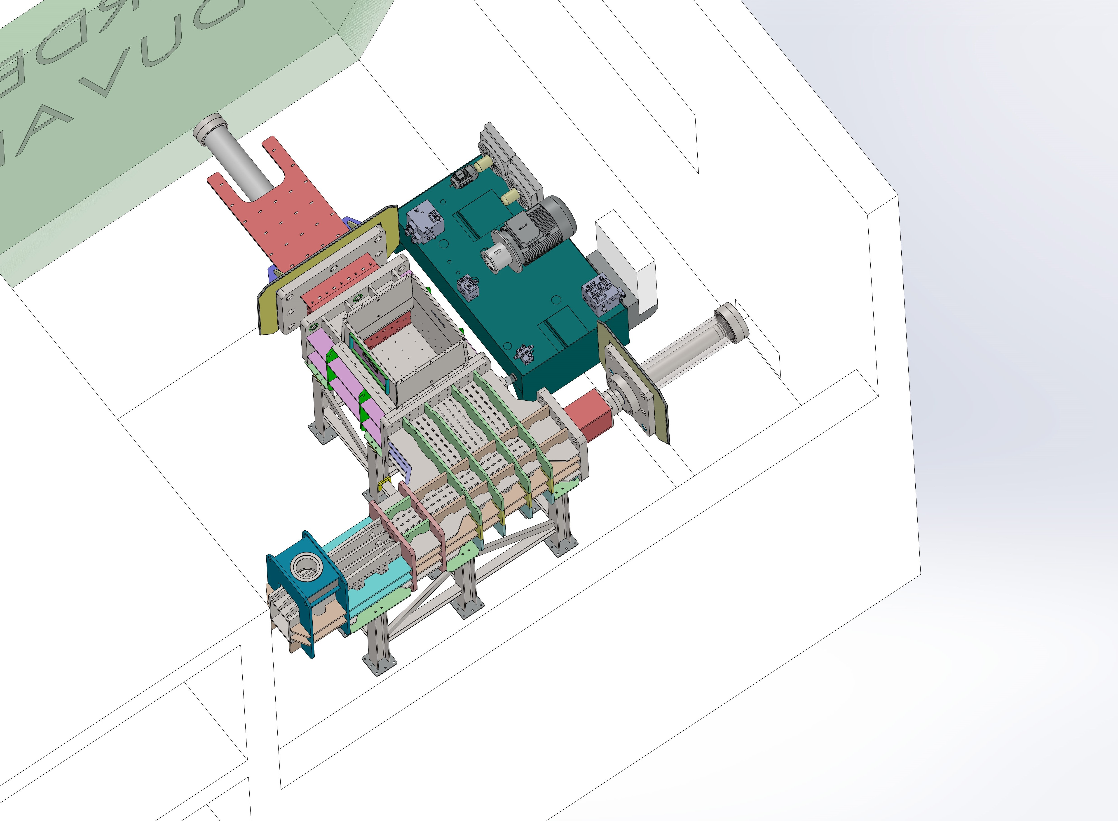
ATY Kurutma Sistemi…
Su sıkma presi, nem oranını 55-60% oranından 28-34% oranına kadar düşürebilmektedir.

Slide 15
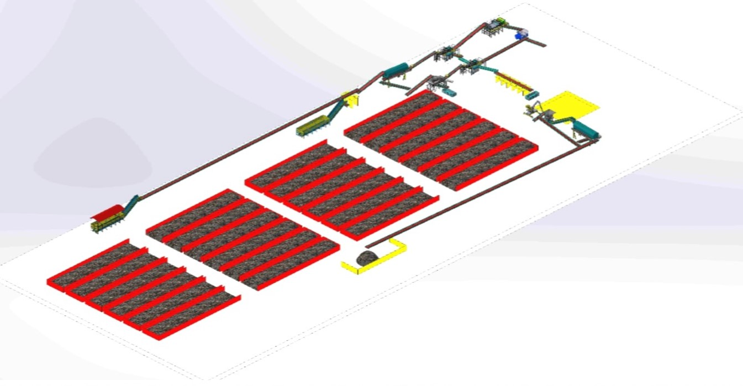
Kurutma Tesisleri…

Slide 16
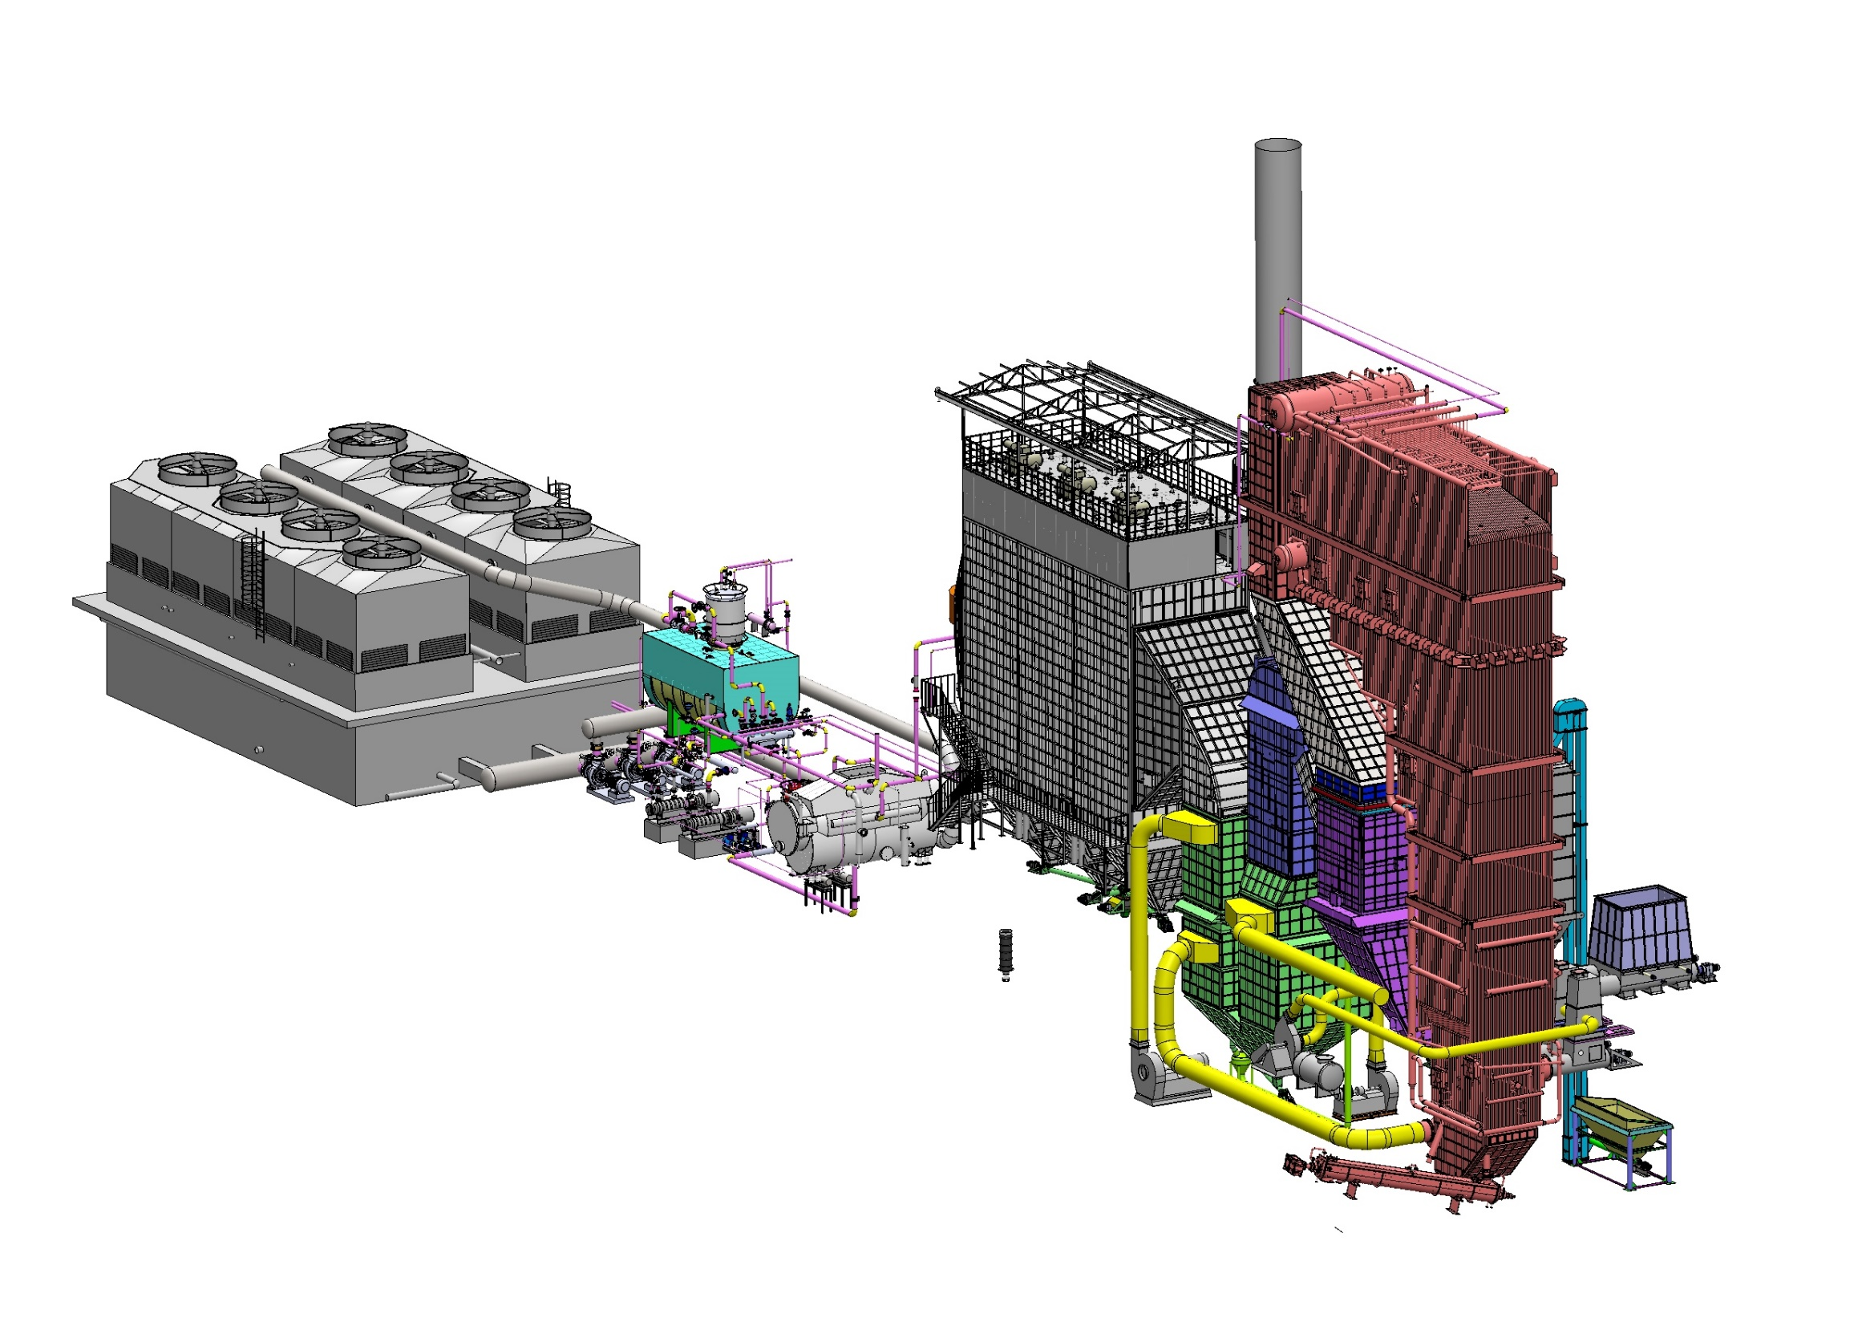
Yakma Tesisleri…

Slide 17
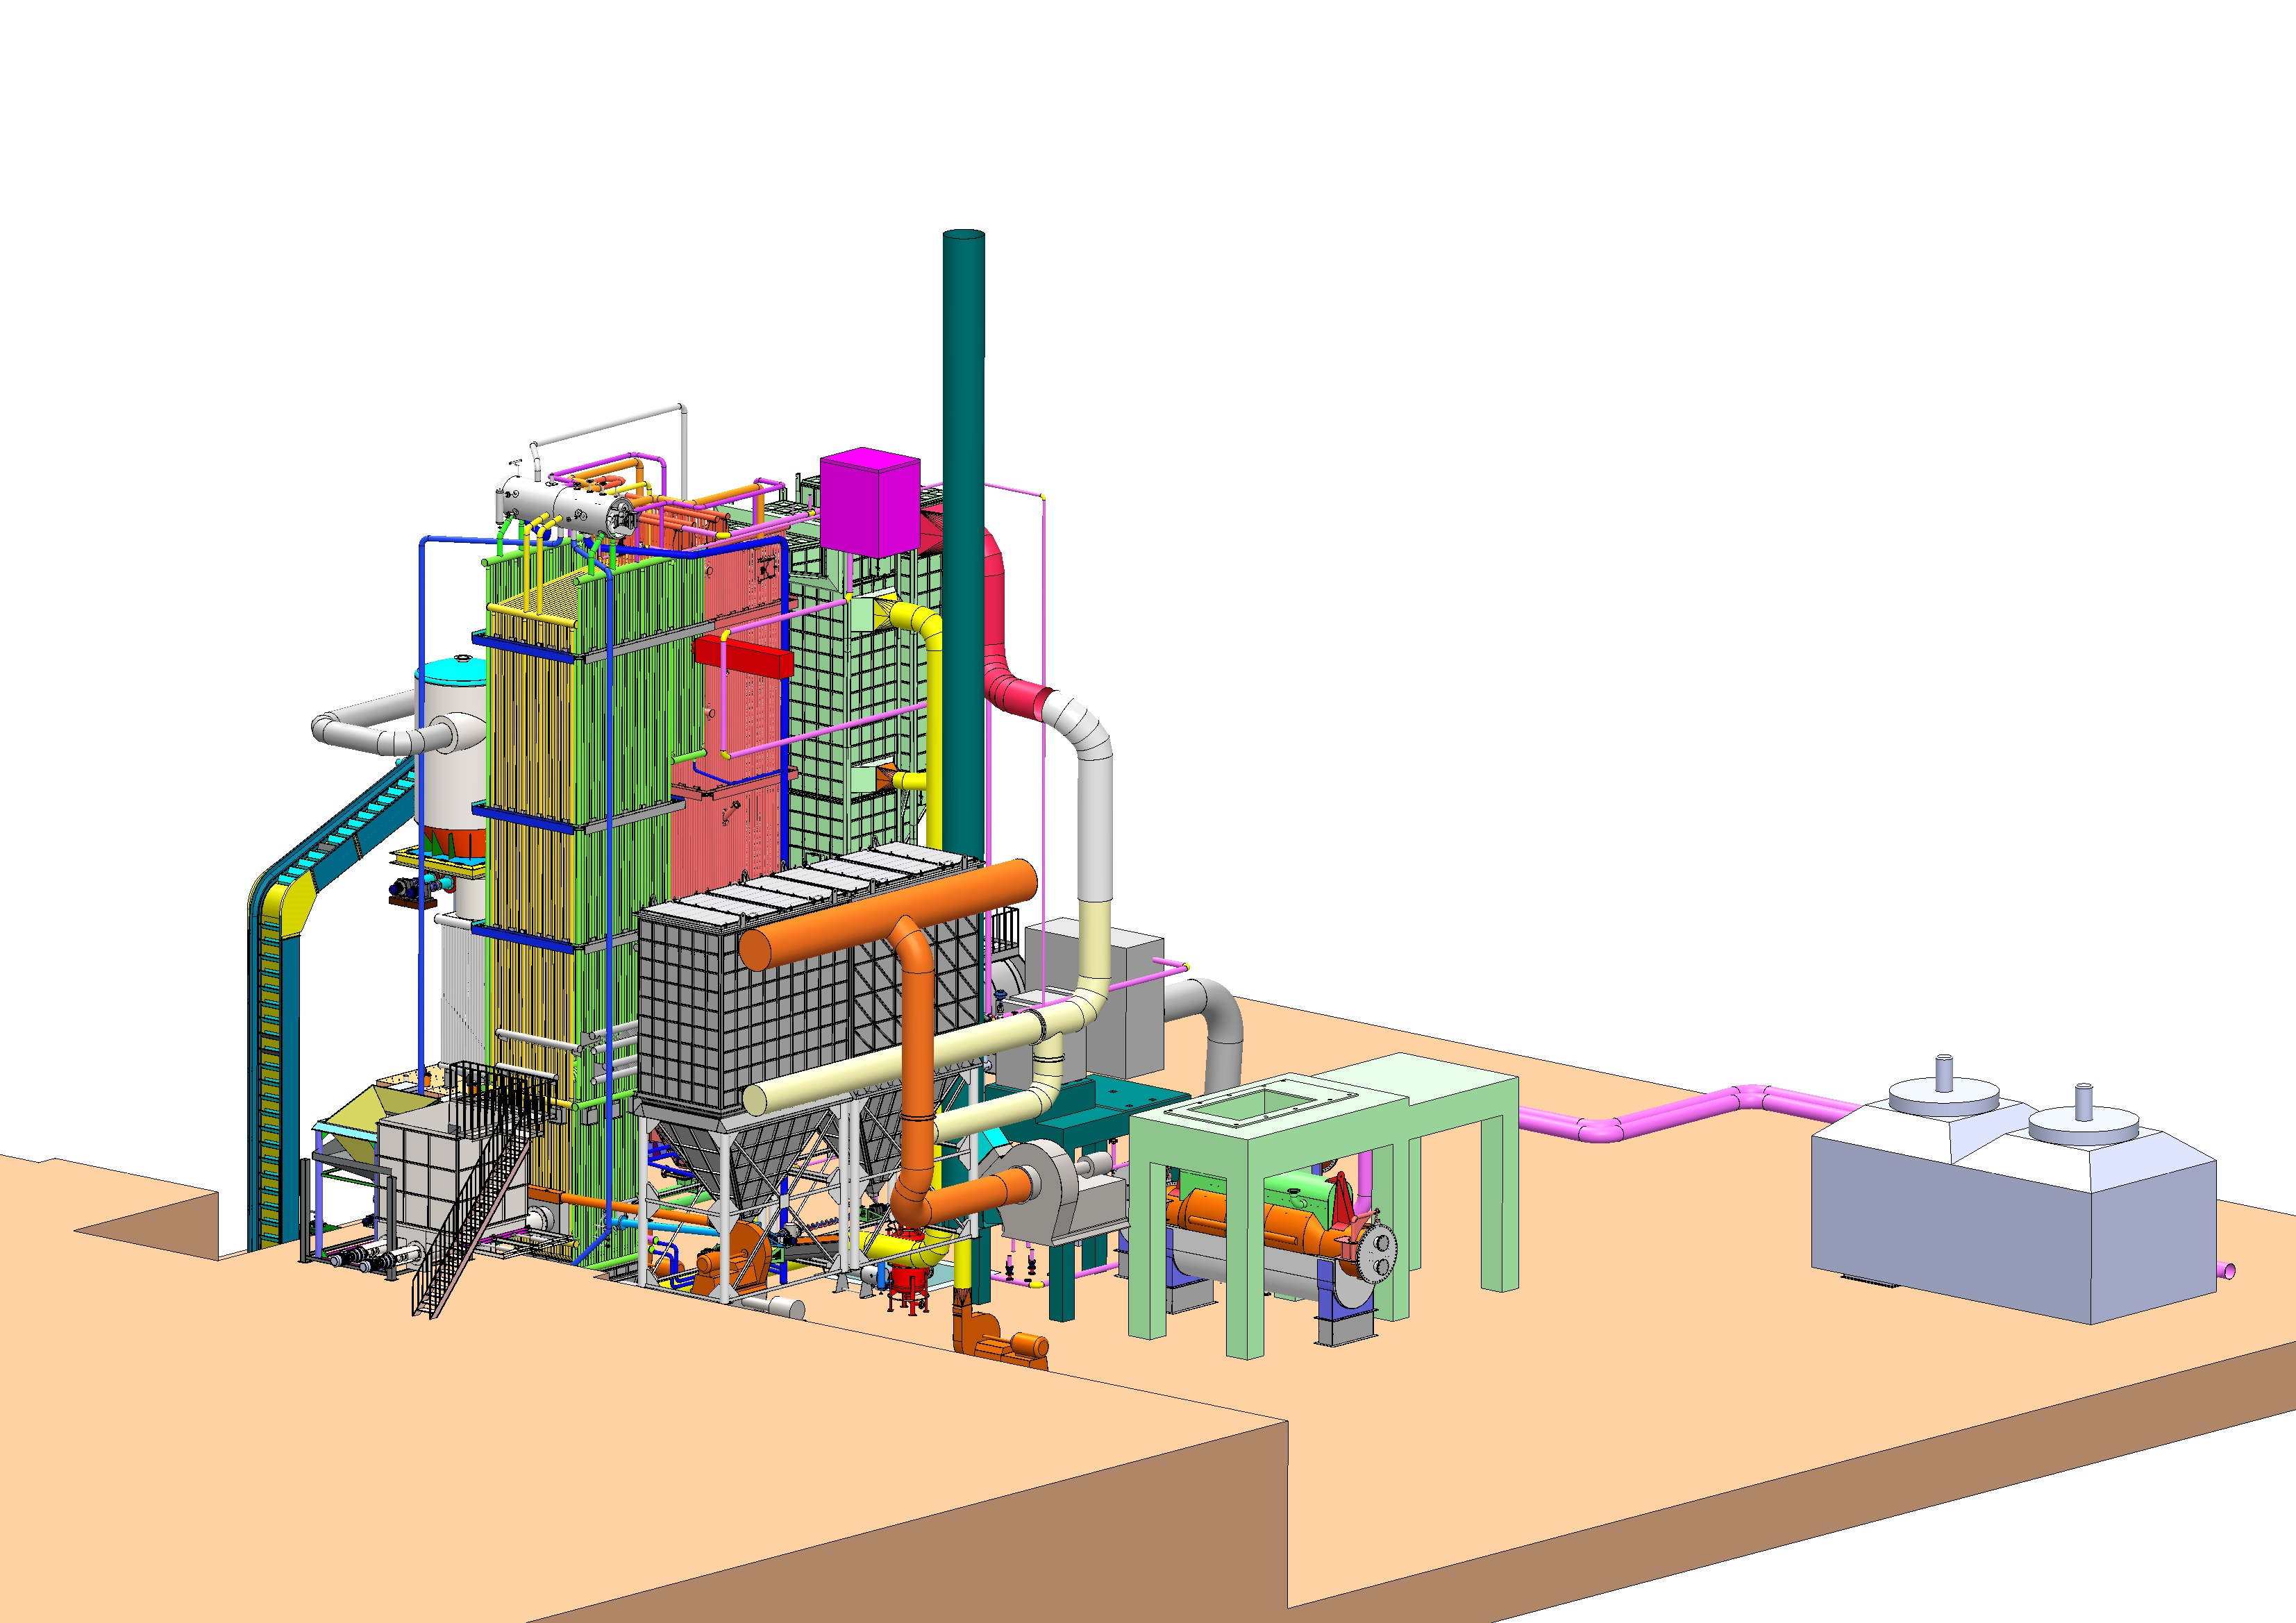
Gazifikasyon Tesisleri…

Slide 18
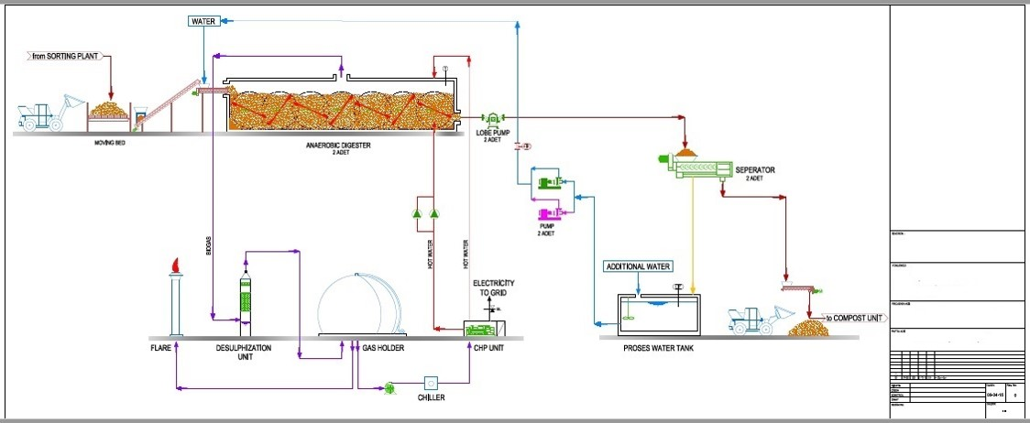
Biyometanizasyon Tesisleri…

Slide 19
Biyometanizasyon Tesisleri…

Slide 20
Biyometanizasyon Tesisleri…
Kaynakta ayıklanmış organikler

Slide 21
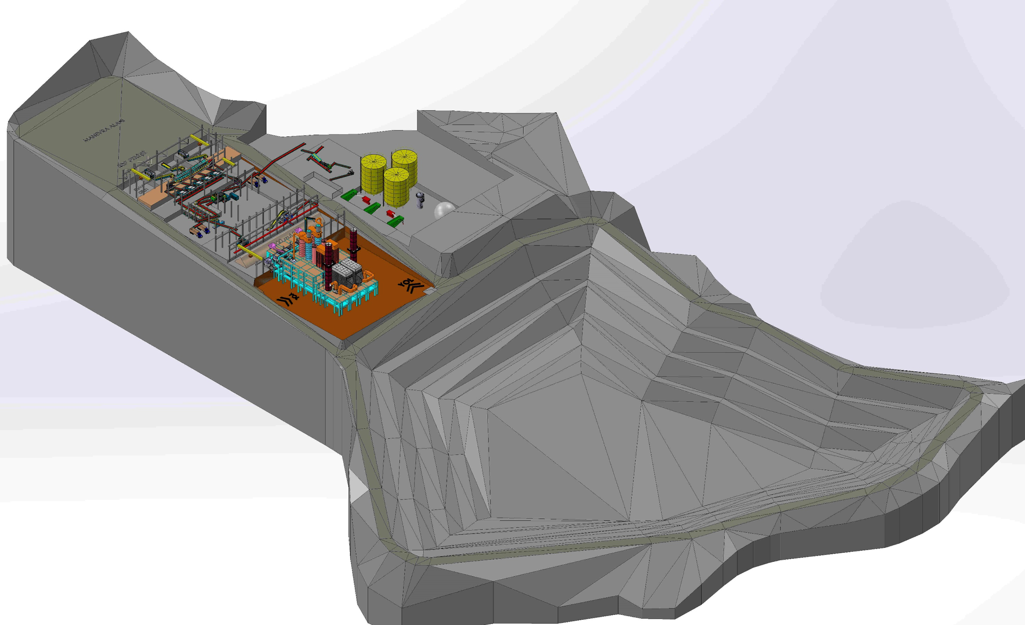
Örnek Entegre Tesis

Slide 22
Teşekkürler…
Dinlediğiniz için teşekkür ederiz.
Hayrettin CAN – Genel Müdür
Disan Hidrolik Mak. San ve Tic. Ltd. Şti.

